Slide 1
上海麦士&予芯智能 联合开发

Slide 2
上节回顾
互斥量测试
消息队列和邮箱测试

Slide 3
先谈谈堆
OS管理的内存资源就是堆，或者说OS所管理的内存属于堆的范畴。
因为堆从存储角度讲是可以“随机”访问的，不像栈是“先进后出”，有访问顺序。
而且，堆从数据结构的角度讲是一种树状拓扑，便于快速查找。

Slide 4


提高内存使用率
在OS初始化的时候会根据系统的情况包括代码和变量等程序已经占用掉的内存，动态的生成可以给OS管理的“闲置”内存大小和位置。然后，OS就可发挥其本领，将这部分内存统一管理。线程、消息、缓冲区等任何需要使用内存的对象，只要通过相应的API就能动态的从这部分内存中划分出来给他们使用，当然用完了就释放回去。这样就能最大限度的把内存的使用率提高。

Slide 5
RTT的内存管理
RTOS对于内存管理的侧重点和普通多任务操作系统不同，首先RTOS往往运行在资源紧张的嵌入式系统中，而普通多任务操作系统的内存动辄以MB为单位，相比之下是相当“富裕”。其次，RTOS对于实时性要求比较高，因此在动态分配内存的时候需要确保时间是确定的。最后，RTOS也面临和普通多任务操作系统相同的挑战，那就是内存碎片的产生。
RTT在内存管理上提供两大类内存管理分配算法，一种称之为内存堆管理，另一种叫内存池管理。内存池管理针对小容量的内存，线程或者应用往往也是比较“抠门”，很少会大手笔的使用内存。因此空间利用率和灵活度是最高要求。而内存池的思路是，内存容量相对富足一些，线程或者应用一般也都相对“大手大脚”，但对于时间上的效率要求更高。所以，这是两种侧重点相反的思路。

Slide 6
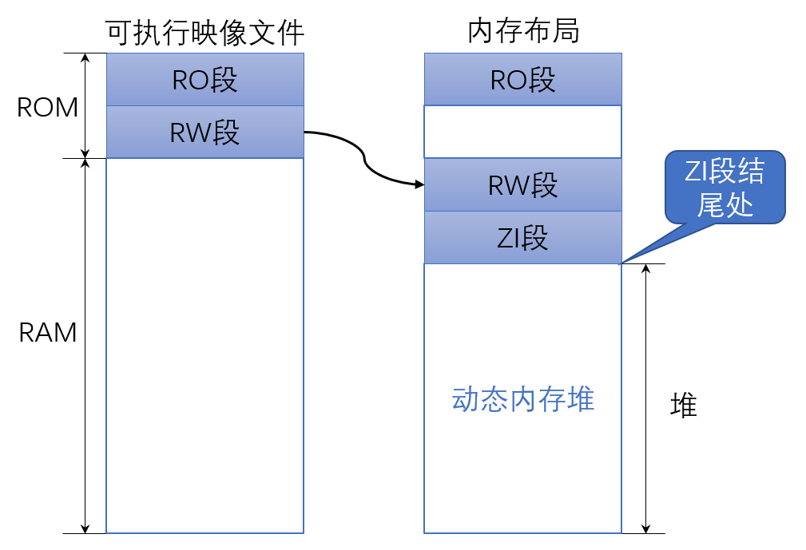
2.7.1 内存堆管理
内存堆管理首先将内存中“闲置”资源集中起来，比如在我们的系统中，会把除了用户程序和OS本身占用的内存区以外的所有内存管理起来。
现在我们了可以管理的内存堆，接下探讨更细节的内存堆的管理方法 。它还分成三种不同方法，分别是“小内存管理算法”、“SLAB算法”、“memheap管理算法”。
在使用时，我们只能选择一种管理方法，可以通过在前面介绍的menuconfig来配置。对于应用程序而言，这几种不同的内存管理方法是不可见的，也就是应用程序接口是一样的，只是OS内的实现不同。特别强调一下，当OS在所内存管理时，往往会调用前面讲到过的同步机制，比如互斥量或者信号量来保护被管理的区域。因此，请不要在中断程序中调用动态内存分配之类的API函数。
图：内存堆管理的区域

Slide 7
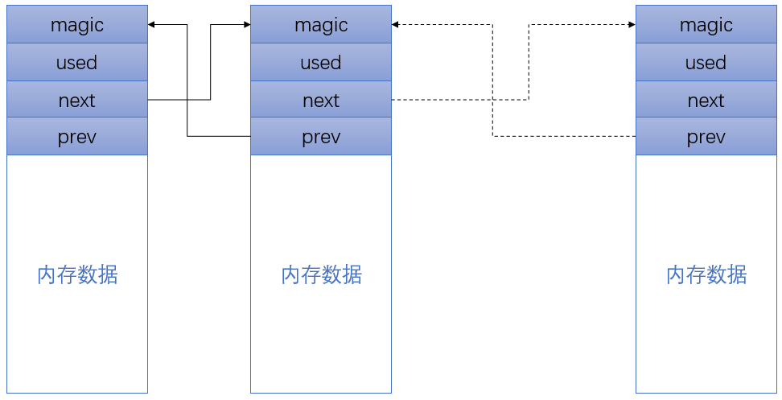
2.7.1.1 小内存管理算法
小内存管理算法是针对内存资源比较小的系统使用的管理算法。RTT推荐，当系统内存小于2MB时，可以使用该管理方法。
小内存管理方法的核心思想就是“新三年、旧三年、缝缝补补又三年”。
图：小内存管理中的内存管理模式

Slide 8
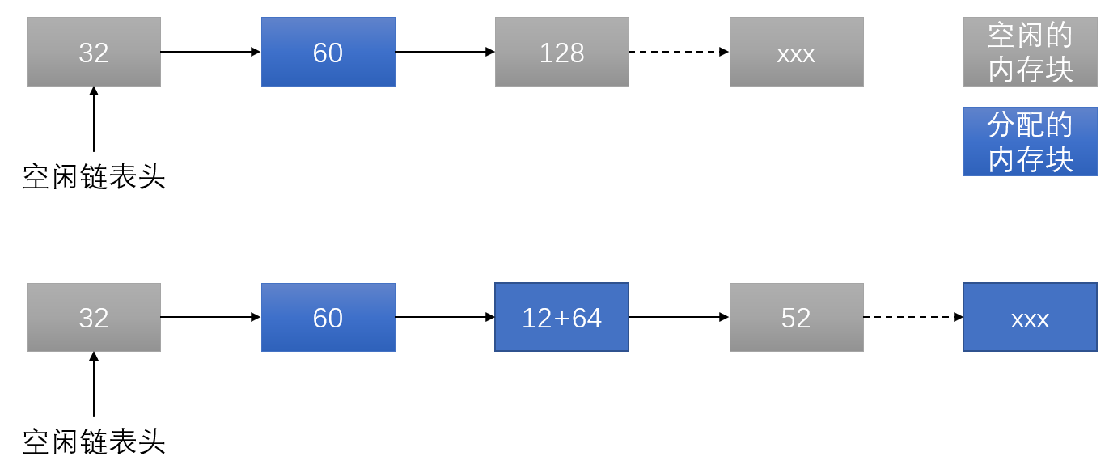
小内存管理中的内存块链表
那你会问，这“二手货”越来越多，啥时候会“翻新”啊？这个任务其实就是靠我们前面暗示过的，由OS创建的所谓“空闲”线程来操作的。因为将内存块还到堆里的工作需要占用CPU时间，所以在线程都比较繁忙的时候尽量不要做这个工作，容易导致实时性下降。同时，你也会发现，由于“二手货”大量涌现，如果得不到及时的清理会出现“碎片化”的情况。
图：RTT小内存管理中的内存块链表

Slide 9
2.7.1.2 SLAB算法
RTT的SLAB算法是基于DragonFly BSD的创始人Matthew Dillon在Linux上实现的一个SLAB内存分配算法的基础上简化而来。Linux的内存分配问题是非常复杂的，因为Linux的内存分配还牵涉到cache效率、MMU和内存页等问题。
SLAB算法的核心思想其实是面向对象的内存分配算法。在实际应用当中，我们从统计规律中发现最频繁申请动态内存的其实就是那么几个对象，比如信号量、消息、邮箱等…...这些对象占用内存的大小其实是可以预知的。我们可以从这个角度出发，为每种对象准备一个特定大小的内存块的链表。就和前面的小内存管理类似，我们把所有给信号量的内存块放在一个链表里，把给消息的内存块放在一个链表里，诸如此类。这样，在这些对象被动态创建的时候直接从相应的链表里拿已经准备好的内存块出来，岂不是非常的快捷和方便？

Slide 10
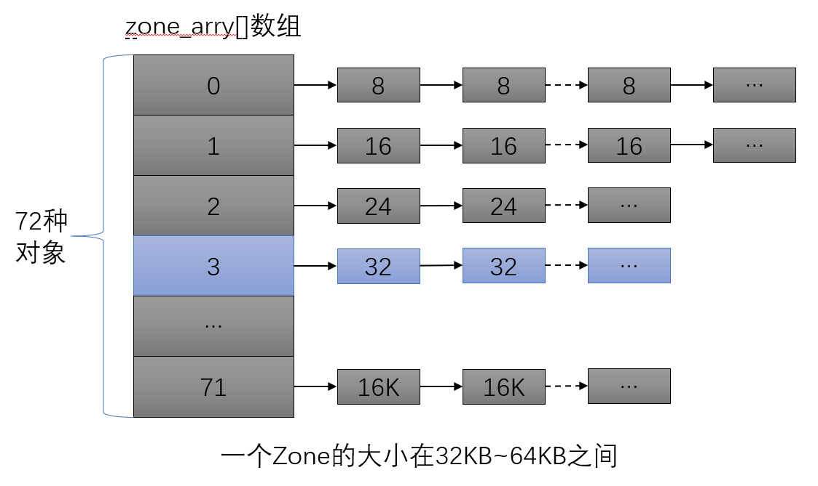
RTT中的SLAB
RTT中的SLAB分配器会将不同大小的内存块用一个链表连接起来，然后把这些大小一样的内存块用一个“zone”来管理。每个zone其实就是每个链表的头，把这些链表的头用一个指针数组进一步聚合起来形成一个大的zone。一个zone指针数组有72个指针，所以可以管理72种不同大小的内存块。一个zone可以管理从32KB到128KB大小的内存区域。
图：RTT SLAB内存分配结构图

Slide 11
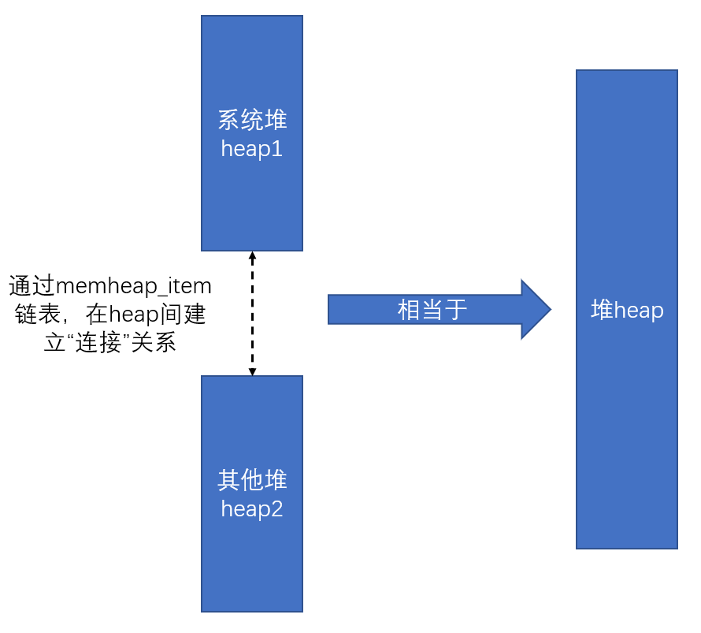
2.7.1.3 memheap管理算法
memheap是专门针对系统中有多个堆，他们并没有连接在一起。此时，可以开启RTT的“RT_USING_MEMHEAP_AS_HEAP”宏定义来启用memheap管理算法。memheap会把这些不连续的堆空间用链表连接起来，形成看似统一的堆。
图:RTTmemheap内存分配结构图

Slide 12
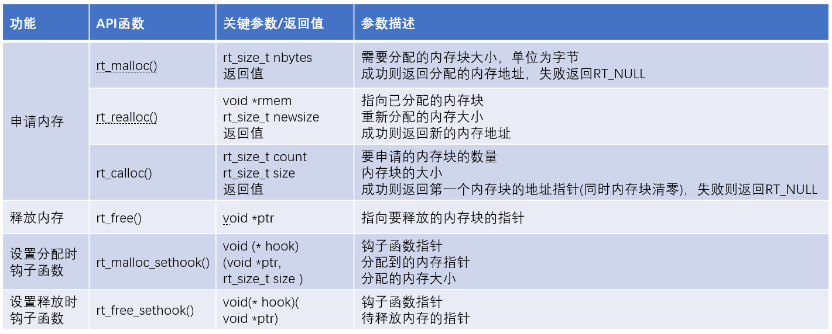
RTT内存分配和释放相关API
前面探讨了内存堆的三种处理方式，对于应用程序而言，这些算法是透明的。不同的处理方式主要是系统初始化时有区别，这部分暂时不展开了。因为系统的BSP里已经包含了这部分内容，一般不需要修改。在使用方式上，我们一般只会涉及到申请内存和释放内存的两种函数。

Slide 13
2.7.2 内存池管理
内存池管理有两大特点：
第一，内存池把可用的内存分割成大小相同的许多小块。这一思路和前面的SLAB的方法有些类似。
第二，RTT内存池管理支持线程挂起。
内存池在系统初始化的时候就会从可用的堆中扒拉一大块内存，然后把他们切割成相同容量的小块，把这些相同容量的小块用链表连接起来。这些用链表连接起来的相同容量的内存小块就算是一个内存池。如果需要不同容量的小块，可以另外再建立一个内存池。

Slide 14
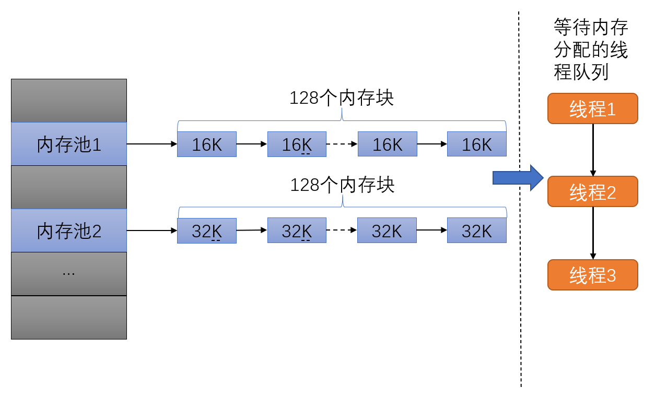
RTT内存池管理机制

Slide 15
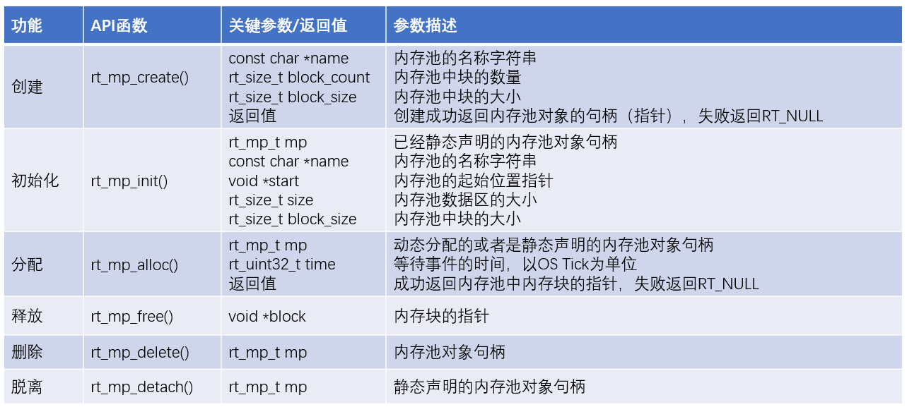
RTT内存池分配和释放相关API
内存池也是内核对象中的一个，因此和内核对象的创建和使用有异曲同工之妙。

Slide 16
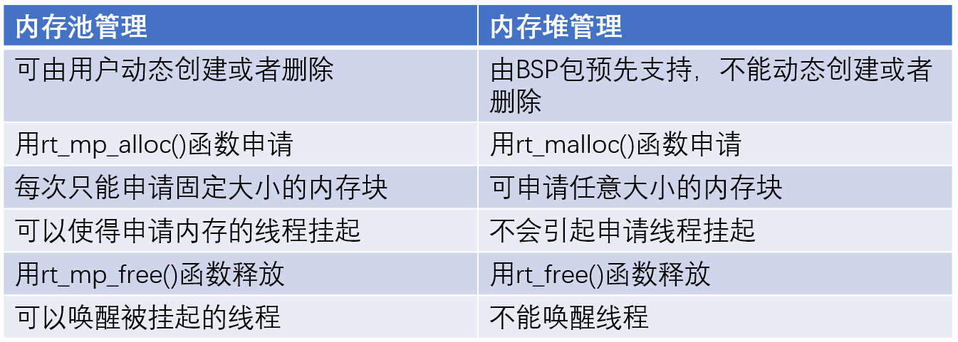
RTT内存池和内存堆分配和释放的差异

Slide 17
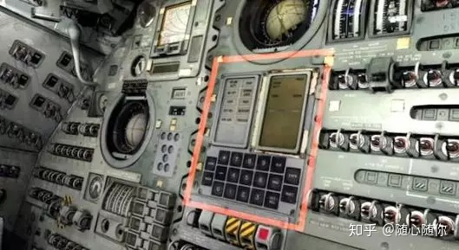
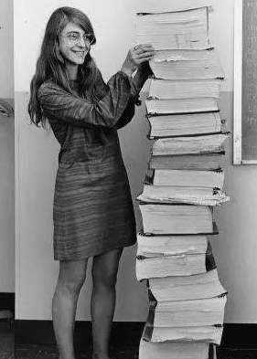
题外话
动态内存分配的功能几乎是所有RTOS都会包含的，但是因为不同的系统内存容量不同，应用侧重点也不同，因此有非常多的优化方法，我们不可能一一例举。我们还是基于我们的系统，比如AT32F407，自带224KB内存，和动辄以MB为单位的系统而言不值一提，但是绝大多数嵌入式系统224KB内存也能做很多事情了。
要知道当年阿波罗11号登月飞船上用的系统才2KB内存和32KB ROM，人家都能登上月球了，我们有这么多内存，有啥不能干呢？对了，当年负责这个登月程序的程序员是个女性，她也是最早提出软件工程概念的人。是不是让很多软件“狗”们感到巨大压力啊？请记住她的名字“玛格丽特·海菲尔德·汉密尔顿（Margaret Heafield Hamilton）”。哦，另外当时可没有C语言，甚至编程的时候“代码”是用手工“刺绣”出来的，如此之硬核，你能想象吗？但是这么“原始”的东西居然已经出现了任务的优先级等现在OS中才有的概念。总之，没有她人类无法登月。现在，讽刺的是我们的智能手机运算能力是当年阿波罗登月计划中所有计算机计算能力的总和，但我们却用它来打游戏、看抖音。

Slide 18
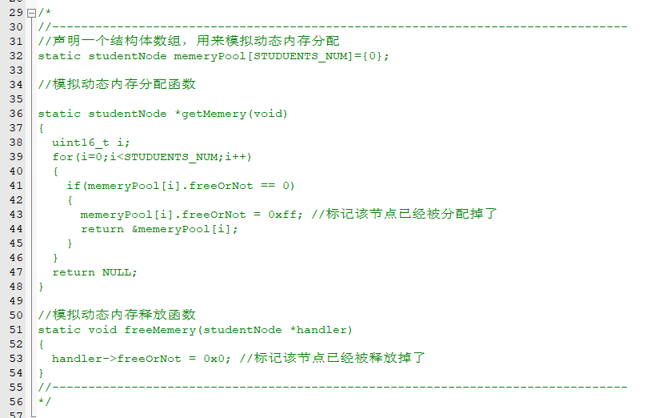
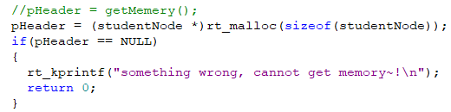

重新实现的链表：semple6
模拟动态内存分配的代码被替换
模拟动态内存分配的代码被注释掉了

Slide 19


下一节预告
家中有粮，心里不慌
—中断管理

